Slide 2
Nesta aula, você aprenderá o que é um Motor de Passo e compreenderá a diferença de motores e irá programar e controlar o modelo de Motor de Passo (28BYJ-48).

Slide 3
Entender o que é um Motor de Passo e as diferenças de motores convencionais;
Conhecer o modelo de Motor de Passo (28BYJ-48) juntamente com seu driver (ULN 2003), presente no kit de robótica e suas aplicações;
Programar e controlar o Motor de Passo.

Slide 4
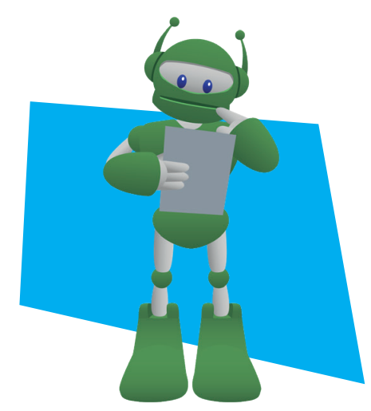
01 Placa Arduino Uno R3;
06 Jumpers Macho-Macho;
06 Jumpers Fêmea-Fêmea;
01 Motor de Passo 28BYJ-48 + driver ULN 2003;
Notebook;
Software Arduino IDE.

Slide 5
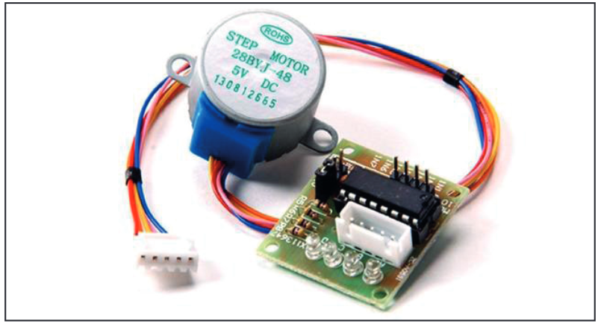
Figura 1 – Motor de Passo 28BYJ-48 e Drive ULN2003
Um Motor de Passo é um dispositivo eletromecânico que converte pulsos elétricos em movimentos mecânicos de forma discreta, foi inventado pelo engenheiro Francês Marius Lavet, em 1936.

Slide 6
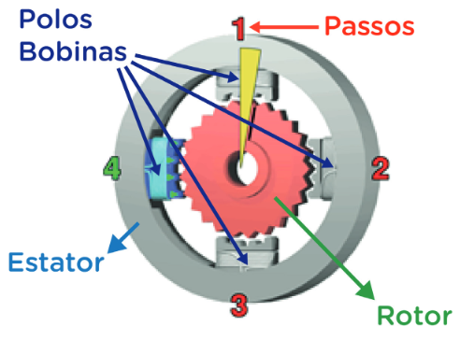
Figura 2 – Motor de Passo e sua estrutura
O Motor de Passo funciona da seguinte forma: os campos magnéticos são ativados e desativados eletronicamente. Eles possuem um número fixo de pólos magnéticos e isso que determina o número de passos do motor, os mais comuns podem ter uma variação de 3 a 72 passos para completar a volta de 360º graus.

Slide 7
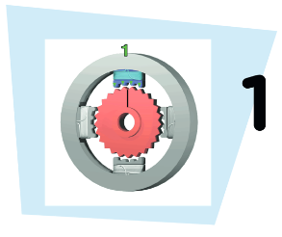
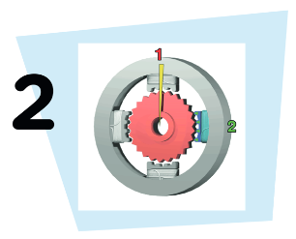
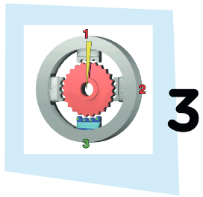
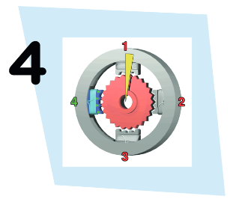
Funcionamento do Motor de Passo:
O solenoide do topo está ativado, atraindo o dente superior do eixo.
O solenoide do topo é desativado, e o solenoide da direita(2) é ativado. movendo o quarto dente mais próximo á direita. Isto resulta em uma rotação de 3,6°.
O solenoide inferior (3) é ativado. outra rotação de 3,6°ocorre.
O solenoide à esquerda (4) é ativado, rodando novamente o eixo em 3,6°. Quando o solenoide do topo (1) for ativado novamente, o eixo terá rodado em um dente de posição, como existem 25 dentes, serão necessários 100 passos para a rotação completa.

Slide 8
Tipos de Motor de Passo quanto a estrutura:
- Relutância variável: Possui um rotor com várias polaridades e estator com enrolamentos e quatro polos usinados de forma que apresentam ranhuras (dentes). O rotor é dentado e lembra uma engrenagem, no qual cada um desses dentes corresponde a um polo saliente, esse dente que determina o número de passos.
- Ímã Permanente: Possui um ímã fixo no eixo do rotor, mantendo assim sempre a mesma posição quando não energizado, seu passo pode variar de 90 ou 45 graus. Tem torque binário em função dessa característica.
- Híbrido: Possui um rotor multidentado e um ímã permanente no seu eixo, ele mistura a mecânica mais sofisticada do motor de Relutância Variável com o torque do motor de imã permanente.

Slide 9
Aplicações:
Ele é utilizado em aplicações que são necessários controlar fatores como ângulos de rotação, velocidade e posição. Encontrado em dispositivos eletrônicos sempre que são necessários movimentos precisos como em robôs, impressoras, scanners, câmeras de vídeo, brinquedos, injeção eletrônica de automóvel, entre outros.

Slide 10
Vamos ao nosso projeto!
Acesse o passo a passo da montagem e programação na Aula 28 - Motor de Passo, Módulo 2, disponível em: Robótica Educacional.

Slide 11
Para saber mais sobre Marius Lavet, consulte o link:
https://pt.wikipedia.org/wiki/Marius_Lavet

Slide 12
Que tal controlar a posição do eixo do Motor de Passo através de botões e/ou Potenciômetro? Vamos lá! Insira alguns botões e/ou um Potenciômetro neste projeto e adapte a programação para controlá-lo.

Slide 13
a. Confira, compartilhando seu projeto com os demais colegas, se o objetivo foi alcançado.
b. Analise seu projeto desenvolvido, de modo a atender aos requisitos para controlar o Motor de Passo.
c. Reflita se as seguintes situações ocorreram:
i. Colaboração e Cooperação: você e os membros de sua equipe interagiram entre si, compartilhando ideias que promoveram a aprendizagem e o desenvolvimento deste projeto?
ii. Pensamento Crítico e Resolução de Problemas: você conseguiu identificar os problemas, analisar informações e tomar decisões de modo a contribuir para o projeto desenvolvido?
d. Reúna todos os componentes utilizados nesta aula e os organize novamente, junto aos demais, no kit de robótica.

Slide 14
PARANÁ. Secretaria Estadual de Educação do Estado do Paraná (SEED/PR). Diretoria de Tecnologias de Informação (DTI). Coordenação de Tecnologias Educacionais. (CTE). Robótica Educacional - Módulo 2. Aula 28 - Motor de Passo Disponível em: https://aluno.escoladigital.pr.gov.br/robotica/aulas/educacional Acesso em: 02 mai. 2023.

Slide 15
